Slide 1
2.2.2
对数函数及其性质
广州二中、深圳实验学校
2016年同课异构教学研讨
授课人：谢瑞钿
单 位：深圳实验学校

Slide 2
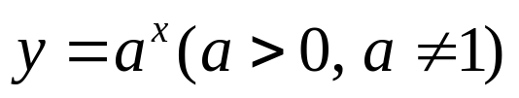


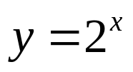
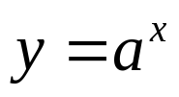
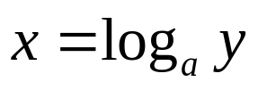


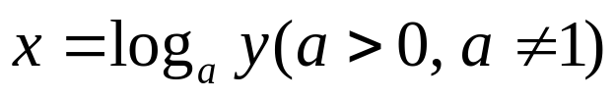







广州二中、深圳实验学校
2016年同课异构教学研讨
（一）复习旧知
一般地，函数 叫做指数函数，其中
叫做自变量，函数的定义域为 .
以 为例：
-1
0
1
问题：在 中，
是 的函数吗？
 | 4
 | 8
 | 16

Slide 3


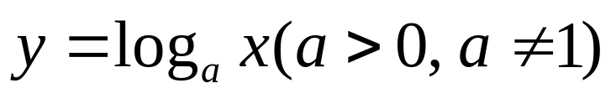
广州二中、深圳实验学校
2016年同课异构教学研讨
（二）构建概念
习惯上，用 表示自变量，用 表示函数，写成：
. 我们把这个函数叫做对数函数.
问题：如何研究对数函数 的性质？

Slide 4
广州二中、深圳实验学校
2016年同课异构教学研讨
（二）构建概念

Slide 5
广州二中、深圳实验学校
2016年同课异构教学研讨
性质 | 指数函数 | 对数函数
定义域
值域
单调性
奇偶性
图象过特殊点
对称

Slide 6


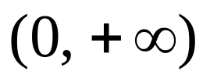

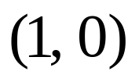
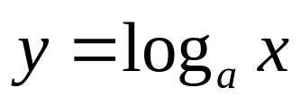
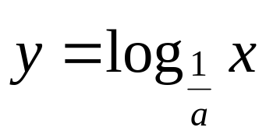
广州二中、深圳实验学校
2016年同课异构教学研讨
函数
底数
图象
定义域
值域
单调性 | 在 是增函数 | 在 是减函数
奇偶性 | 非奇非偶函数
定点 | 图象都经过点
对称 | 的图象与 的图象关于 轴对称
y
y
1
o
1
x
o
x

Slide 7
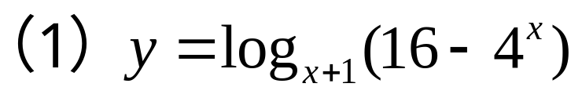
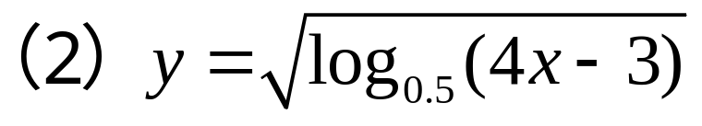
广州二中、深圳实验学校
2016年同课异构教学研讨
（四）性质应用 巩固练习
例1：求下列函数的定义域

Slide 8
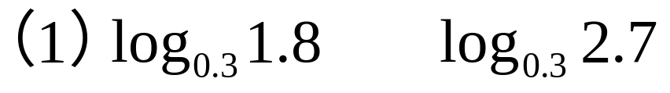
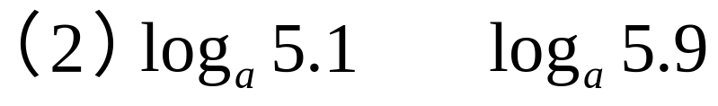
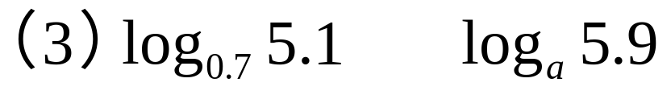
广州二中、深圳实验学校
2016年同课异构教学研讨
（四）性质应用 巩固练习
例2：比较下列各组数中两个值的大小

